Slide 1


L’HEBDO
Direction du marché des Professionnels, Agriculture, Viticulture et Associations de Proximité
L’ESSENTIEL DE VOS INFOS MARCHÉ
Date 26/01/2023 S4 2023

Slide 2
Votre actualité…
Le dispositif de soutien aux Boulangers
Le Prêt Participatif Grand Est (PPGE)

Slide 3

Le dispositif de soutien aux Boulangers
Eléments de contexte
Les banques sont alertées par la Confédération Nationale des Boulangers sur les difficultés rencontrées par les boulangers suite à la hausse du coût des matières premières et de l'énergie
Nous avons 312 boulangers et assimilés en portefeuille sur le marché PRO
La CEGEE propose un dispositif pour accompagner ses clients :
  Pour les informer des aides gouvernementales mises à leur disposition
  Pour étudier leur situation en leur proposant des solutions adaptées
L’objectif est d’entrer en contact avec 100% de ces clients. Un fichier sera adressé à chaque DR.
Cette situation est pour la CEGEE, comme lors de l’épisode Covid-19, une excellente opportunité de rentrer en contact avec nos clients afin d’étudier leur situation et de voir les solutions qui s’offrent à eux.

Slide 4
Le dispositif de soutien aux Boulangers
Eléments de contexte (suite)
Population concernée :
Codes NAF :
10.71C Boulangerie, Boulangerie pâtisserie ;
10.71D: Pâtisserie
10.71B: Cuisson de produits de boulangerie et
472 4Z: Commerce de détail de pain, pâtisserie et confiserie en magasin spécialisé
Données clés
Un marché évalué à près de 15,3 milliards d'euros en 2021 (13,4 Md€ pour les seules boulangeries)
Une conjoncture incertaine (hausse des charges, arbitrages de la consommation)
Près de 45.200 boulangeries, pâtisseries, terminaux de cuisson et dépôts de pain en 2021 (plus de 33.000 boulangeries)
CA moyen (boulangerie, 4,3 pers) : 266 K€ en 2020
Principales charges : achats de matières premières (26%)
Enjeux et préoccupations :
  L'augmentation des charges et la flambée du prix de l'énergie
  La remise en question de la relation Meunier - Boulanger
  Concurrence et difficultés de recrutement
  Le développement durable et la REP (Responsabilité Élargie du Producteur) en restauration

Slide 5
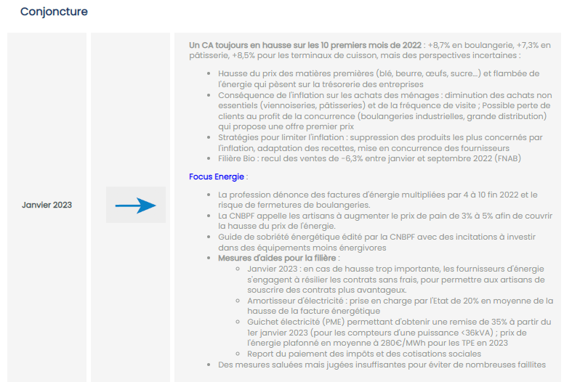

Le dispositif de soutien aux Boulangers
Eléments de conjoncture
A retrouver depuis la fiche sectorielle disponible sur Mysys ou en cliquant ci-dessous

Slide 6


Le dispositif de soutien aux Boulangers
Les aides pour faire face à la hausse des prix de l’énergie
Rappel du dispositif gouvernemental
Pour soutenir les boulangers fortement touchés par la hausse des prix de l’énergie, le Gouvernement a mis en place différents dispositifs d’aides. Parmi ceux-ci, le guichet d’aide au paiement des factures de gaz et d’électricité, le bouclier tarifaire, l'amortisseur électricité, le report du paiement des impôts et cotisations sociales ou encore la résiliation, sans frais, des contrats d’énergie.
Détails de ces dispositifs: (cliquer sur l’image ci contre
ou sur les liens ci dessous)
Le bouclier tarifaire
L’amortisseur électricité
Le guichet d’aide au paiement des factures d’électricité et de gaz
TICFE et ARENH
Le report du paiement des impôts et cotisations sociales
Un renforcement de l'accompagnement personnalisé (cf slide 10)
La résiliation, sans frais, des contrats d’énergie des boulangers
L'étalement des factures d'énergie

Slide 7

Le dispositif de soutien aux Boulangers
Diagnostic de situation et détermination des besoins de mon client
CLIENTS
J’OPTIMISE MA TRÉSORERIE EN DIFFÉRANT MES CHARGES
J’AI BESOIN D UNE LIGNE COMPLEMENTAIRE EN PLUS DES LIGNES EXISTANTES
J’AI BESOIN DE RESTRUCTURER MA DETTE
ET/OU
OU
CAPRO
Je rappelle les dispositifs de l’Etat
J’utilise PGE résilience pour répondre au besoin supplémentaire
Je dirige le client vers la médiation
ET/OU
OU
- Bouclier tarifaire & amortisseur électricité
- Le guichet d’aide au paiement des factures d’électricité et de gaz
Montant PGE résilience limité à 15% du CA HT client
Médiation
(Voir slide 9)
Les entreprises en difficultés peuvent être accompagnées par un conseiller départemental à la sortie de crise.
Rappel:
Eligibilité du bouclier fiscal
(3 conditions):
- TPE <10 salariés
- < 2 M€ CA
- Compteur électrique de <36 KVA
Report Charges sociales URSAFF
TICFE & ARENH
Garantie Etat 90 %
- La résiliation, sans frais, des contrats d’énergie des boulangers
- L'étalement des factures d'énergie
- Renforcement de l’accompagnement personnalisé
1 an différé total + 5 ans (max)

Slide 8

Le dispositif de soutien aux Boulangers
PGE RÉSILIENCE: Rappel du dispositif
Le Plan de Résilience comporte un certain nombre de mesures de soutien des entreprises impactées directement ou indirectement par le conflit en Ukraine et par les sanctions touchant la Russie.
L’une des mesures porte sur le financement apporté aux entreprises via le lancement du PGE Résilience.
Ce PGE répond aux mêmes caractéristiques que le PGE classique :
Même durée maximale de 6 ans avec 2 phases : une phase 1 dite « bullet » et une phase 2 dite amortissement pouvant aller jusqu’à 5 ans avec possibilité d’un départ différé sur la 1ère année d’amortissement,
Même quotité garantie par l’Etat (90%),
Même coût de cette garantie.
Cumulable avec un PGE Classique, son montant est toutefois plafonné à 15% du CA moyen constaté sur les 3 derniers exercices.
Seulement 20% sont équipés d’un PGE en CEGEE sur le code NAF « propre » de la Boulangerie 1071C, sur 312 clients en stock.
Ceci nous laisse une marge de main d’œuvre pour la bienveillance demandée par la FBF. ( tableau répartition en annexe)
Une vigilance particulière est demandée dans vos analyses notamment sur la capacité des clients à pouvoir rembourser le PGE Résilience sur la durée

Slide 9
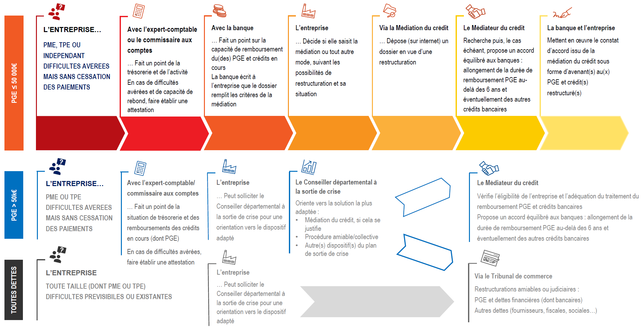
Le dispositif de soutien aux Boulangers
RAPPEL: Process - Restructuration des PGE
Dans le cadre de la médiation du crédit aux entreprises

Slide 10

Le dispositif de soutien aux Boulangers
La revue de portefeuille de nos boulangers 1/2
grandes thématiques où appuyer vos d’analyses à dire d’expert
Niveau de trésorerie
Marges de manœuvre
Capacité d’endettement (encours MLT limité, présence de PGE…)
Situation du Boulanger au regard du secteur
Qualité du fond de commerce ( centre ville, périphérie ou rurale)
Impact Crise énergétique
Quels sont les processus impactés par la crise:
Qualité du management
Perspectives et projets
Leadership du dirigeant
Trésorerie à 3, 6 mois et plus
Etc.
Approvisionnement: augmentation du coût des Matières Premières
Production :hausse du coût de l'Energie. Renouvellement du contrat avec le fournisseur d’énergie
Distribution : baisse de pouvoir d’achat des ménages et pénurie de Main d’œuvre
Position concurrentielle
Dispersion des risques (multi zones géographiques, multi métiers, etc.)
Etc.
Stabilité des effectifs
Quelles mesures prises pendant la crise
Quelles mesures post crises, prospective
Etc.
Etc…
Capacité de soutien des dirigeants

Slide 11


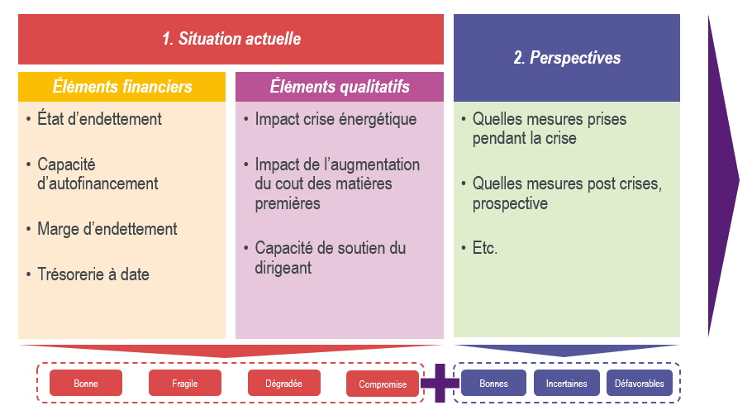
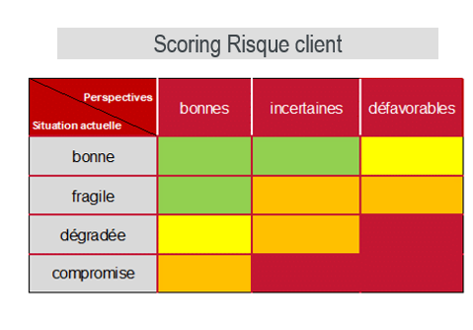
Le dispositif de soutien aux Boulangers
La revue de portefeuille de nos boulangers 2/2
thématiques à qualifier lors de vos d’analyses à dire d’expert
La situation actuelle et les perspectives de l’entreprise

Slide 12
Le dispositif de soutien aux Boulangers
ANNEXE
Tableaux récapitulatif détention PGE chez les boulangers
K€

Slide 13

Votre actualité…
Le Prêt Participatif Grand Est (PPGE)
Le Prêt Participatif Grand Est (PPGE)

Slide 14
PPGE
Prêt Participatif Grand Est
Présentation
La CEGEE, La Région Grand Est, le FEI, BPALC et le Crédit Agricole Alsace Vosges ont signé un accord pour le lancement des Prêts Participatifs Grand Est (PPGE).
Le PPGE constitue l’une des briques importantes du programme de la Région Grand Est « Business Act Région Grand-Est » qui vise à mobiliser 250M€ de prêts participatifs à destination des entreprises de notre territoire.
Le PPGE est l’équivalent du Prêt Participe Relance (PPR) mais s’adresse aux TPE/PME de la région et est financé sur les ressources propres de la Région Grand Est.

Slide 15
PPGE
Prêt Participatif Grand Est
Les marchés concernés et éligibilité
Les marchés Pros et BDR sont concernés
TPE/PME dont le siège est situé en Région Grand Est ou en cas d’investissement localisé en Région Grand Est (un établissement actif dans la région).
La TPE/PME bénéficiaire doit avoir un projet de croissance ou de développement post crise COVID (investissement et/ou liés aux besoins en fonds de roulement (« BFR »)
Note BDF ≤ 6+ (nouvelle cotation)

Slide 16

PPGE
Prêt Participatif Grand Est
Les caractéristiques
le PPGE est un emprunt de haut de bilan, assimilé à des quasi-fonds propres : Financement LT s’insérant, dans le bilan l’entreprise financée, entre les fonds propres et la dette classique
Garantie : GAPD* du FEI à hauteur de 80% + Gratuité de la garantie. Ce financement est octroyé sans garantie supplémentaire
Montant maximum de 500 K€
Amortissement : Différé de 2 à 5 ans + amortissement du capital sur 5 ans minimum (durée maximum : 10 ans avec ou sans différé)
Une grille d’éligibilité pour vous accompagner dans votre analyse
Dossiers du ressort systématique du comité des engagements
* Garantie A Première Demande

Slide 17

PPGE
Prêt Participatif Grand Est
Les exclusions
Opérations de cash out
Objet de financement exclus : amendes, pénalités financières, frais de justice et de contentieux, exonérations de charges, autres charges financières + activités purement financières (promotion immobilière, assurances, activités immobilières …) / Projets portés par des agriculteurs/aquaculteurs/pêcheurs + codes NACE* exclus)
Règles de minimis respectées : aides publiques doivent être ≤ 200K€
*

Slide 18
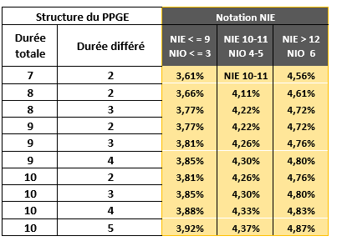
PPGE
Prêt Participatif Grand Est
La tarification
Les taux proposés ci-dessous sont indicatifs
  Validité des taux 2 semaines
  Ces taux seront revus à chaque revue de barème
Le taux client ne doit jamais excéder l’équivalent de E1M + 4%
Le taux client sera validé définitivement en Comité des Engagements, au cas par cas.
Grille indicative :

